Slide 1
セッションⅦ 原子核・ハドロン

Slide 2
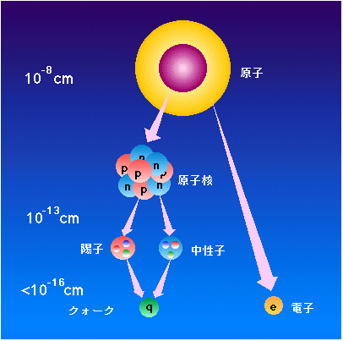
素粒子⇔原子核・ハドロン
原子核・ハドロンは主に多体系の物理
クォークの多体系、原子核の多体系
More is different
by P.W. Anderson
Less is essential
by S. Komamiya

Slide 3
日本での原子核ハドロン分野 物理学会＠新潟での実験核物理セッション
高エネルギー重イオン衝突 Ⅰ・ Ⅱ
不安定核 Ⅰ・ Ⅱ・Ⅲ・Ⅳ
検出器 Ⅰ・ Ⅱ・Ⅲ・Ⅳ
二重ベータ崩壊・暗黒物質
ハイパー核・ストレンジネス Ⅰ・Ⅱ
宇宙核物理・軽イオン
ハドロン構造・中間子生成
融合セッション（原子分子・放射線）
素粒子実験核物理測定器合同セッション
核子構造
対称性・基礎物理
シンポジウム
RIBFとRCNPにおける核物理のクロスオーバー
核子構造の３次元的な理解に向けて－反クォーク・軌道角運動量・グルーオンの役割－
極限高強度場の科学 Extremely-High Field Science
物理と原子力

Slide 4
日本での原子核ハドロン分野 物理学会＠新潟での実験核物理セッション
核子構造
RHIC PHENIX実験における陽子スピン構造の探求 唐津 謙一 (京都大)
高エネルギー重イオン衝突
RHIC-PHENIX実験での直接光子測定 山口 頼人 (東京大)
ハイパー核・ストレンジネス
Investigation of Strangeness Photoproduction near the Threshold 金田 雅司 (東北大)
ハドロン構造・中間子生成
荷電π中間子の原子核における吸収反応断面積の測定 家城 佳 (京都大)
不安定核
パイ中間子をプローブとしたハロー原子核の研究 磯部 忠昭 (理研)

